Slide 1
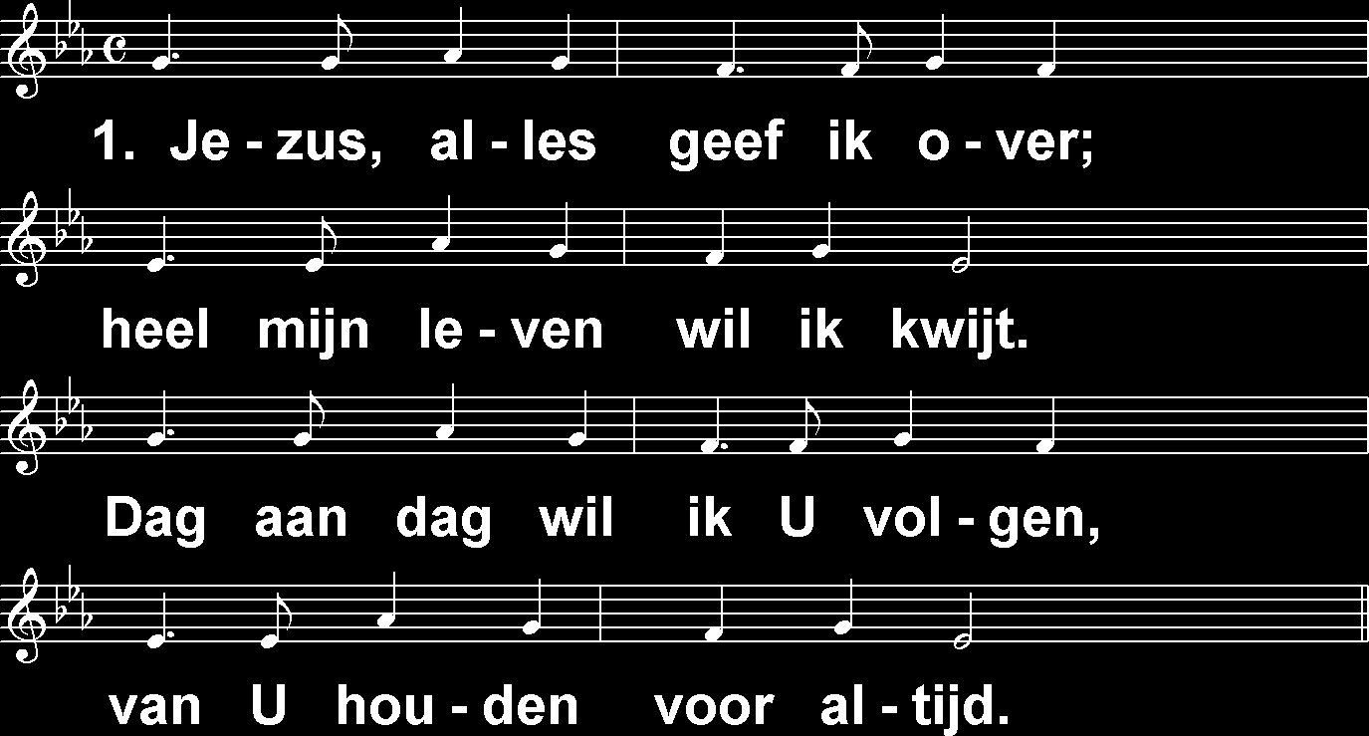
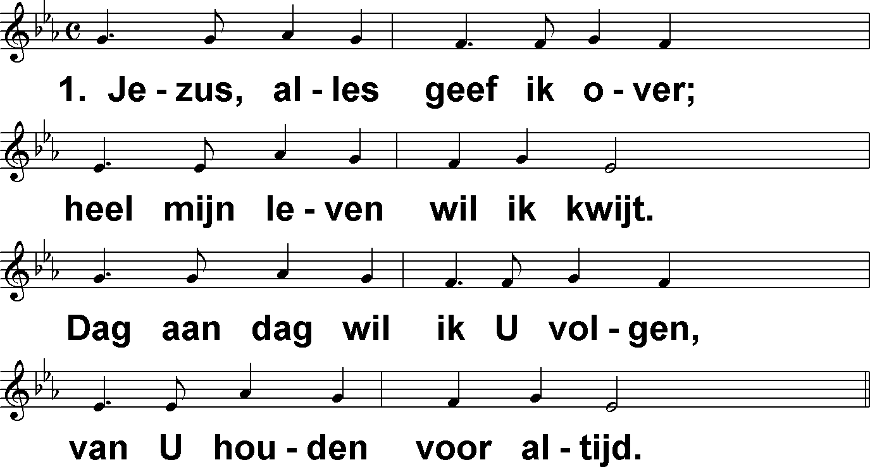
Jezus, alles geef ik U (DbdB) t. J.W. Van DeVenter; m. W.S. Weeden; v. A. Maasland

Slide 2
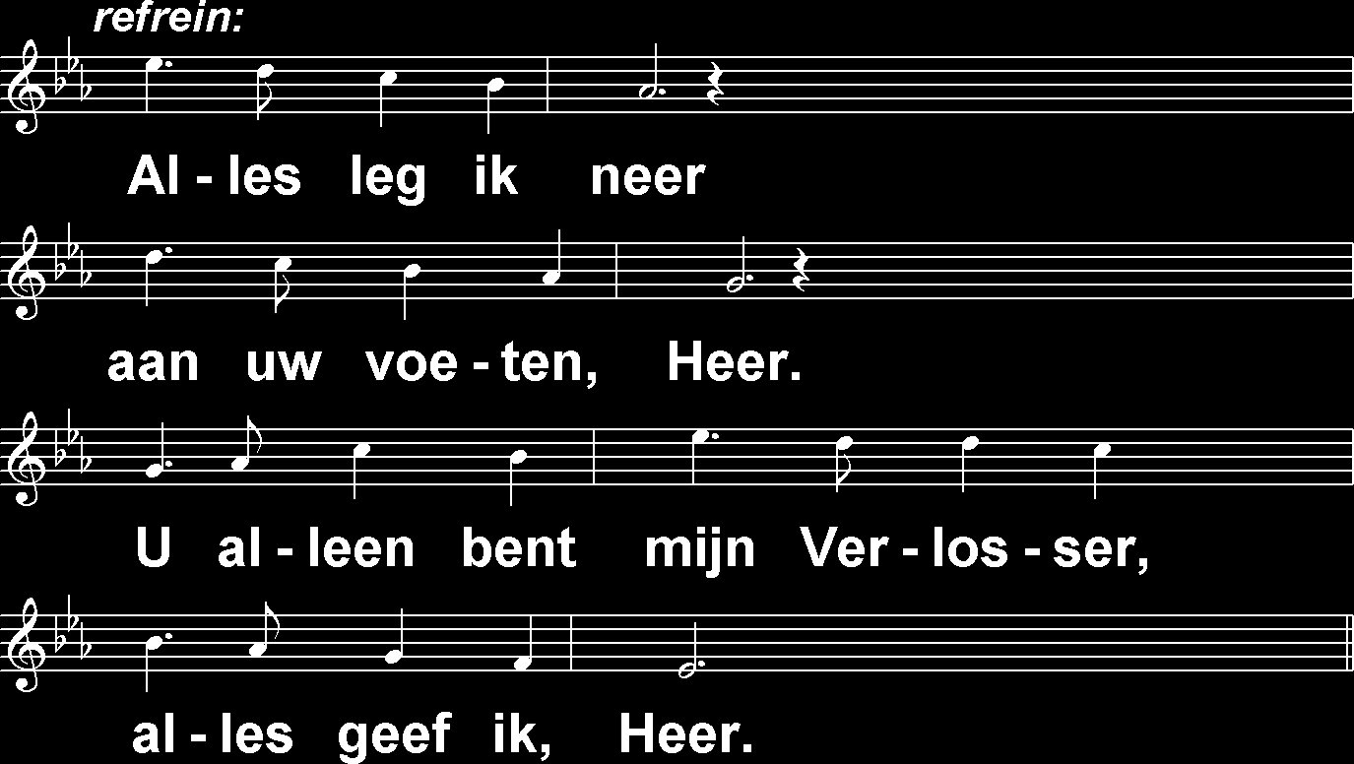
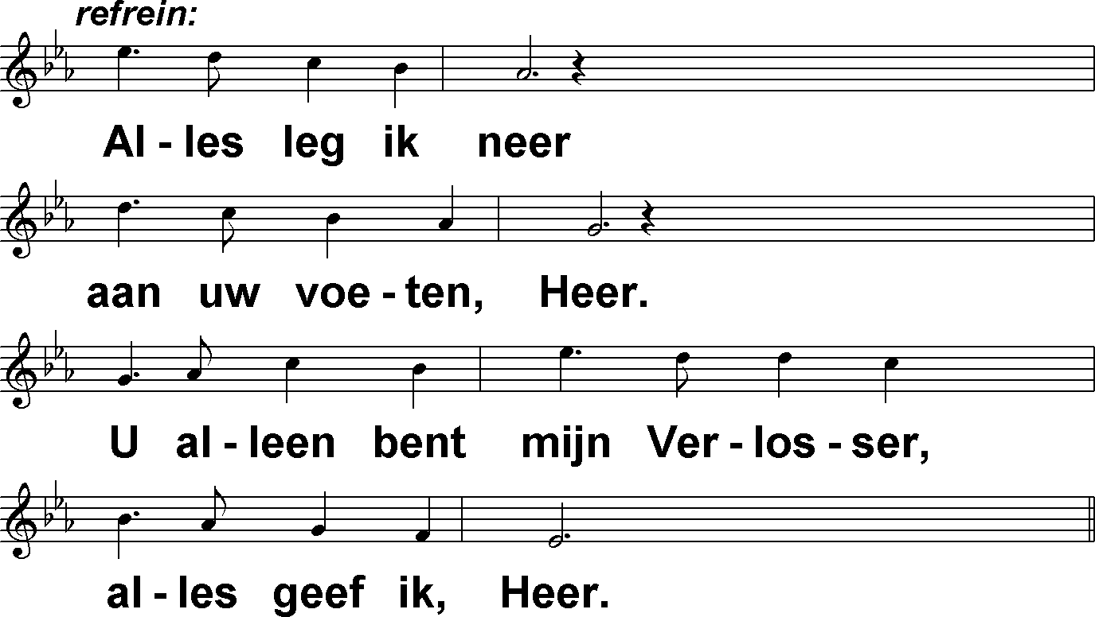
Jezus, alles geef ik U (DbdB) t. J.W. Van DeVenter; m. W.S. Weeden; v. A. Maasland

Slide 3
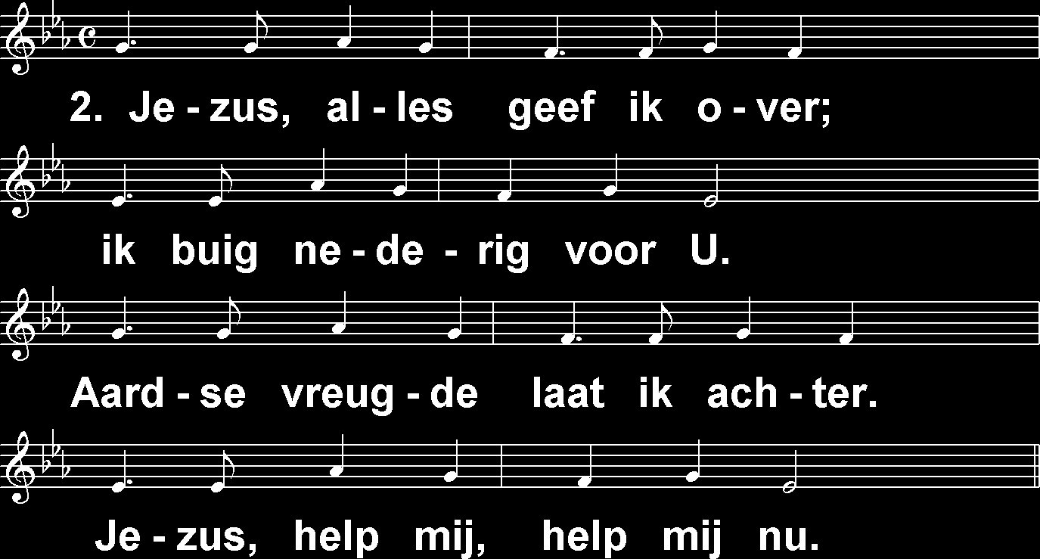
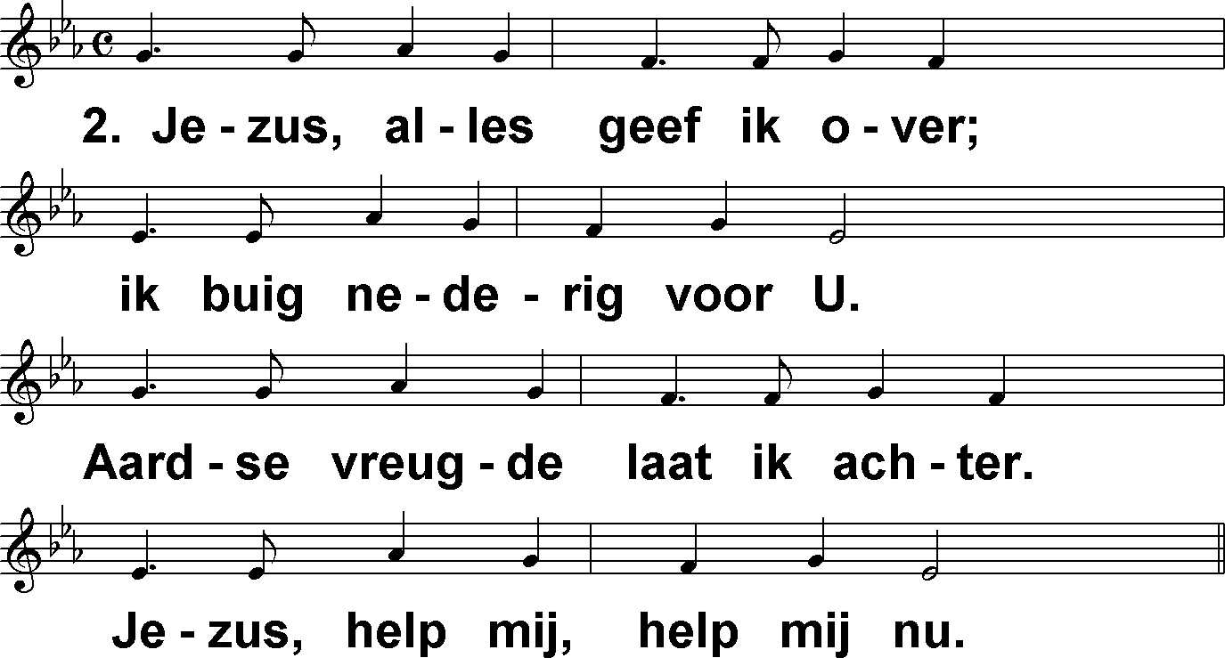
Jezus, alles geef ik U (DbdB) t. J.W. Van DeVenter; m. W.S. Weeden; v. A. Maasland

Slide 4
Jezus, alles geef ik U (DbdB) t. J.W. Van DeVenter; m. W.S. Weeden; v. A. Maasland

Slide 5
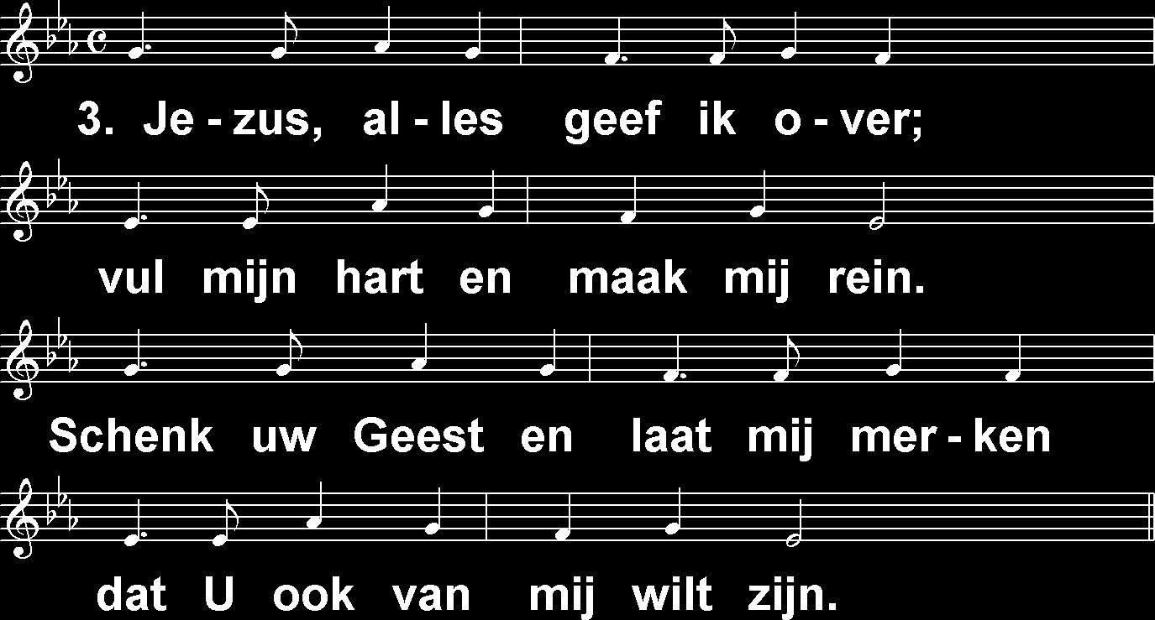
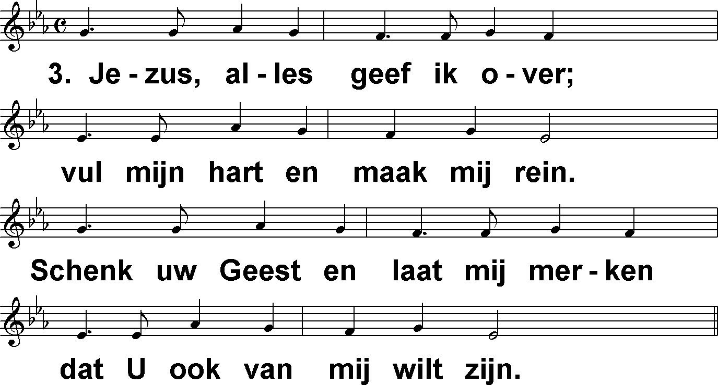
Jezus, alles geef ik U (DbdB) t. J.W. Van DeVenter; m. W.S. Weeden; v. A. Maasland

Slide 6
Jezus, alles geef ik U (DbdB) t. J.W. Van DeVenter; m. W.S. Weeden; v. A. Maasland

Slide 7
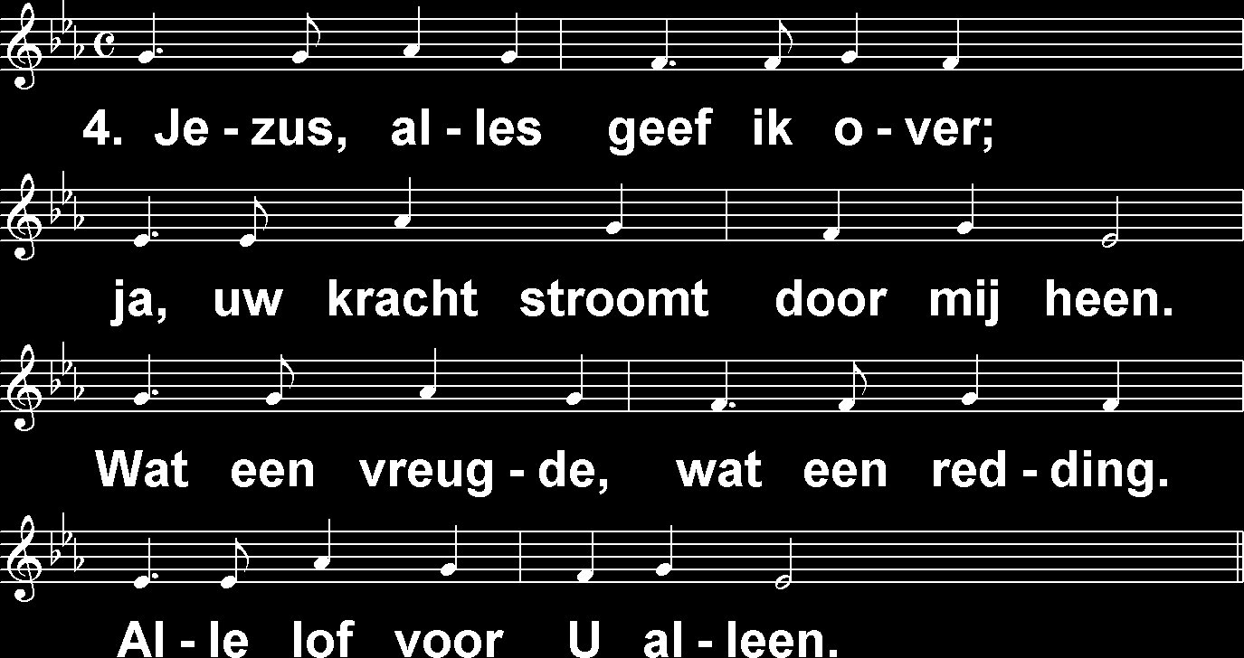
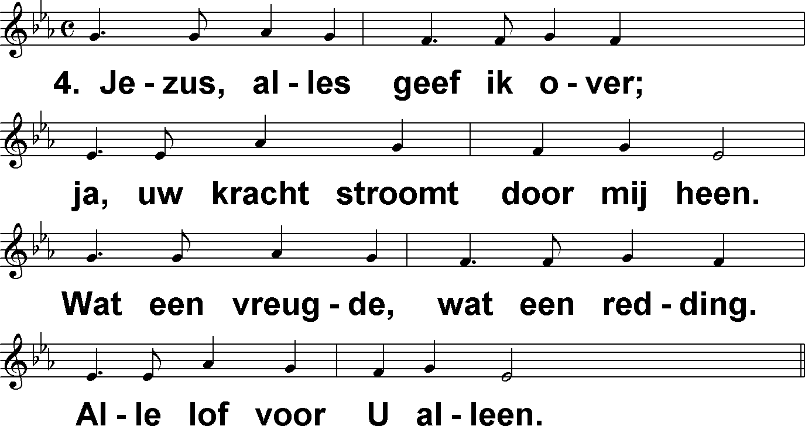
Jezus, alles geef ik U (DbdB) t. J.W. Van DeVenter; m. W.S. Weeden; v. A. Maasland

Slide 8


Jezus, alles geef ik U (DbdB) t. J.W. Van DeVenter; m. W.S. Weeden; v. A. Maasland

